Slide 1

TRƯỜNG THCS THÁI HÒA
TỔ: ÂM NHẠC – MỸ THUẬT
BÀI 1
VẬT LIỆU HỮU ÍCH
GVGD: TRẦN VĂN TUẤN

Slide 2
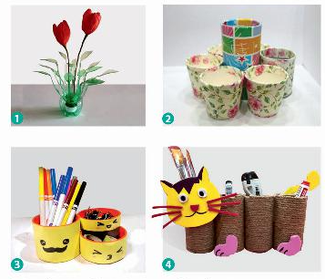
GV cho HS quan sát và khám phá một số sản phẩm được làm từ vật liệu đã qua sử dụng thông qua ảnh, bài mẫu dưới đây :

Slide 3
- Đặt câu hỏi gợi ý để HS mở rộng kiến thức về các loại vật liệu có thể tái sử dụng trong sáng tạo sản phẩm mĩ thuật và về một số hình thức sáng tạo sản phẩm mĩ thuật từ các vật liệu đó :
+ Các sản phẩm được tạo ra từ những vật liệu nào?
+ Có thể tìm kiếm những vật liệu này ở đâu?
+ Theo em, các sản phẩm trên được sáng tạo và trang trí như thế nào?
+ Các Sản phẩm trên có vẻ đẹp tạo hình và giá trị sử dụng như thế nào?
- HS tiếp nhận nhiệm vụ, trả lời câu hỏi :
+ Vật liệu tạo nên sản phẩm: Các vật liệu đã qua sử dụng
+ Cách điều chỉnh và trang trí vật liệu đã qua sử dụng thành sản phẩm mới: sử dụng vật liệu đã qua sử dụng, tạo hình và trang trí để tạo ra những sản phẩm thân thiện với môi trường, đảm bảo an toàn, vệ sinh
+ Vẻ đẹp tạo hình và giá trị sử dụng của sản phẩm: Tạo hình trở nên sống động, đặc sắc hơn, sản phẩm có giá trị được tái sử dụng.
- GV đặt vấn đề và nêu câu chuyển ý

Slide 4
Yêu cầu HS quan sát hình ở trang 60 SGK Mĩ thuật 6 để nhận biết cách tận dụng và biến đổi hình khối của đồ vật đã qua sử dụng thành sản phẩm ứng dụng mới.
- Hình khối của vật liệu đã qua sử dụng có thể tạo được sản phẩm hữu ích cho cuộc sống. - Các bước tạo hình và trang trí sản phẩm từ vật liệu đã qua sử dụng : + B1. Lựa chọn vật liệu đã qua sử dụng có hình khối phù hợp với việc tạo dáng và trang trí sản phẩm ứng dụng. + B2, Cắt, ghép hình khối của vật liệu đã qua sử dụng cho phù hợp với mục đích của sản phẩm mới. + B3. Trang trí cho sản phẩm thêm tính thẩm mĩ và hấp dẫn.

Slide 5
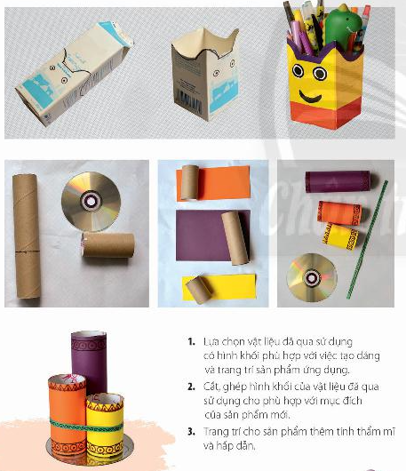
Cho các em xem 1 số đồ vật được làm từ các vật liệu

Slide 6
- Đặt câu hỏi để HS thảo luận:
+ Có thể sử dụng những vật liệu gì đã qua sử dụng để tạo sản phẩm mới?
+ Để tạo hình và trang trí sản phẩm môi từ vật liệu đã qua sử dụng cần có các dụng cụ gì?
Bước 2: HS thực hiện nhiệm vụ học tập
+ HS đọc sgk và thực hiện yêu cầu.
+ Theo dõi, hỗ trợ HS nếu cần thiết.

Slide 7
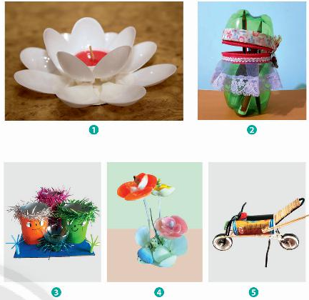
- GV hướng dẫn HS :
+ Tập hợp các vật liệu đã qua sử dụng mà từng cá nhân sưu tẩm được để tạo kho
vật liệu chung của nhóm hoặc lớp.
+ Quan sát các vật liệu tìm được để tìm ý tưởng và phác thảo hình đáng sản phẩm mới.
+ Lựa chọn vật liệu phù hợp và có tính khả thi để tạo sản phẩm mới.
- GV đưa ra một số câu hỏi gợi ý cho HS tạo hình sản phẩm :
+ Những vật liệu nào có thể đem lại hiệu quả thẩm mĩ và giá trị sử dụng cho sản phẩm mới?
+ Em sẽ tạo dáng sản phẩm như thế nào để phù hợp với giá trị sử dụng của nó?
+ Dụng cụ nào phù hợp để thực hiện tạo sản phẩm mới?
+ Em sẽ trang trí như thế nào để sản phẩm tới có tính thẩm mĩ hơn?

Slide 8
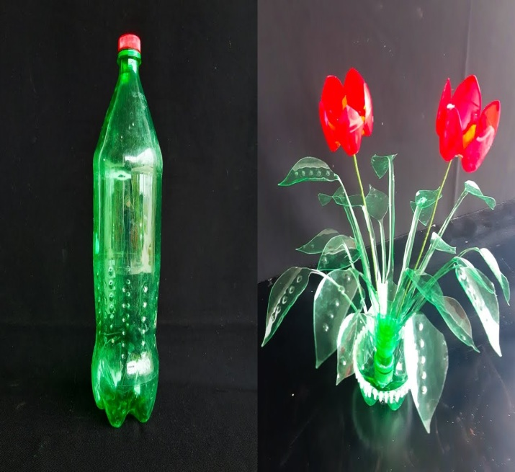
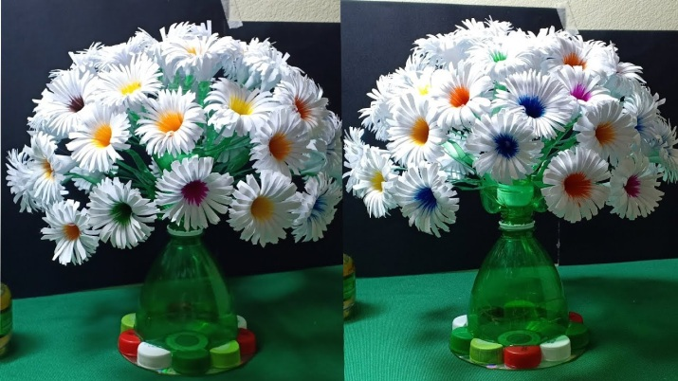
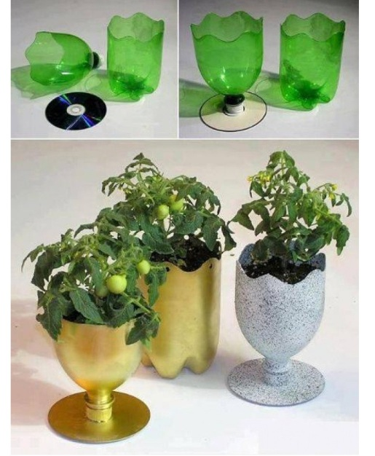
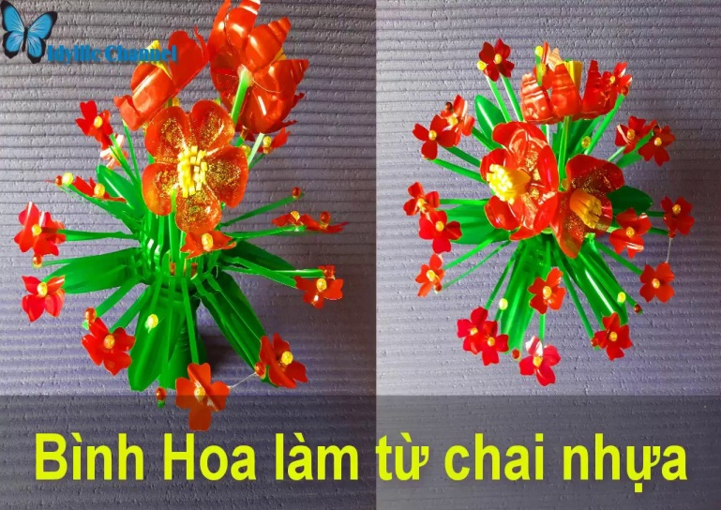
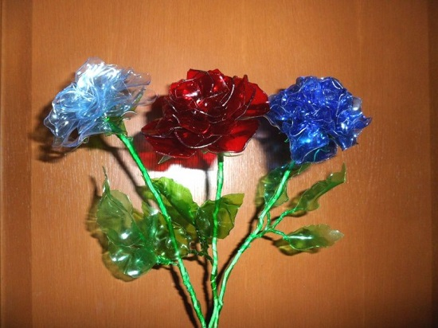
- GV cho HS xem video giới thiệu về cách tạo 1 sản phẩm tái chế
( Đoạn Video: Tái chế chai nhựa thành bình hoa đơn giản và đẹp )

Slide 9
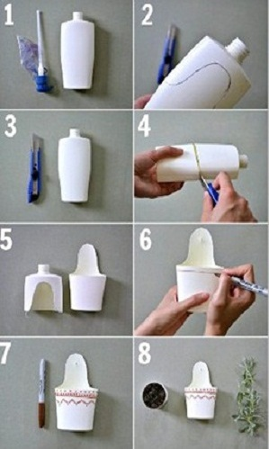
- GV Hỗ trợ và hướng dẫn HS luyện tập:
+ Thực hiện tạo dáng, trang trí sản phẩm theo ý thích.

Slide 10
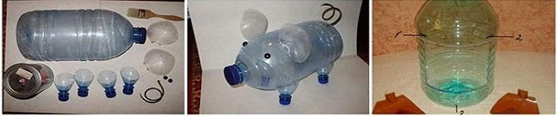
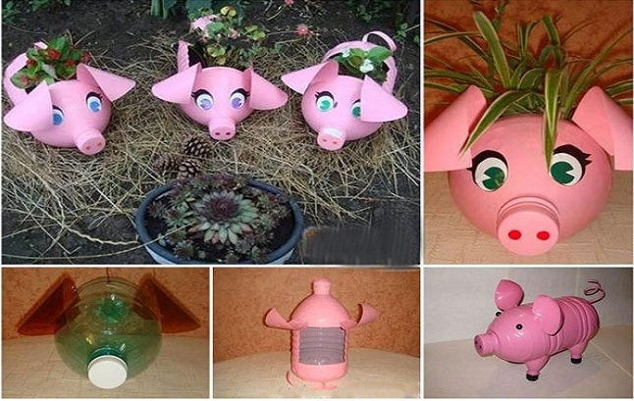
+ Kĩ thuật tạo hình và cách xử lí, điểu chỉnh hình khối vật liệu đã qua sử dụng trong quá trình sáng tạo và trang trí sản phẩm mới.

Slide 11
- Các nhóm giới thiệu, phân tích, chia sẻ cảm nhận về sản phẩm của mình, của bạn và của các nhóm, theo các gợi ý :
+ Sản phẩm em yêu thích
+ Các tạo hình sản phẩm và trang trí sản phẩm
+ Vật liệu được tái sử dụng trong sản phẩm
+ Gía trị sử dụng của sản phẩm.

Slide 12
- GV nhận xét, đánh giá, chuẩn kiến thức bài học
+ Em ấn tượng với sản phẩn của tác phẩm nào?
+ Sản phẩm/tác phẩm đó được tạo ra từ vật liệu đã qua sử dụng nào?
+ Em liên tưởng đến hình ảnh, đồ vật gì qua sản phẩm/tác phẩm đó?
+ Em có ý tưởng gì khác với những vật liệu đã qua sử dụng đó?

Slide 13
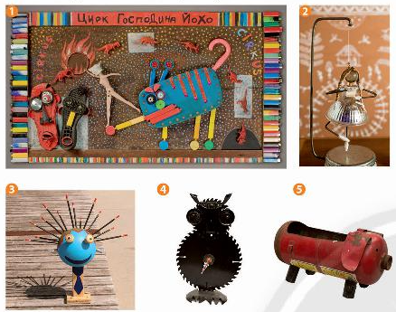
- GV chiếu cho HS xem hình ảnh, về một số tác phẩm điêu khắc được làm từ các vật liệu đã qua sử dụng để các em biết thêm các hình thức sáng tạo sản phẩm, tác phẩm mĩ thuật với nhiều chất liệu phong phú và sẵn có ở mọi nơi.

Slide 14
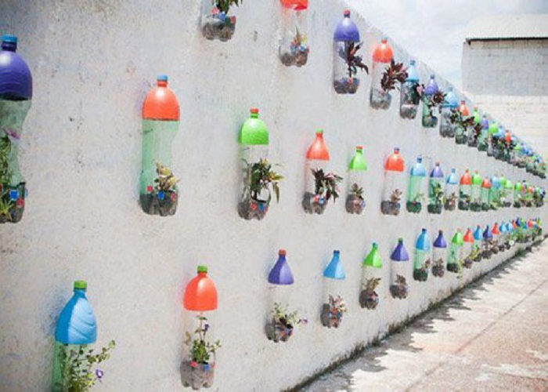
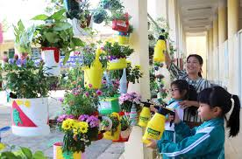
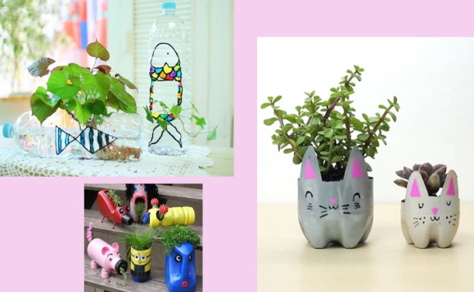
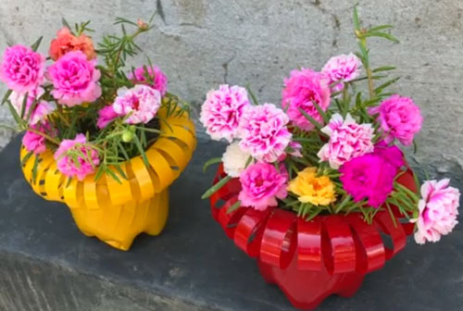
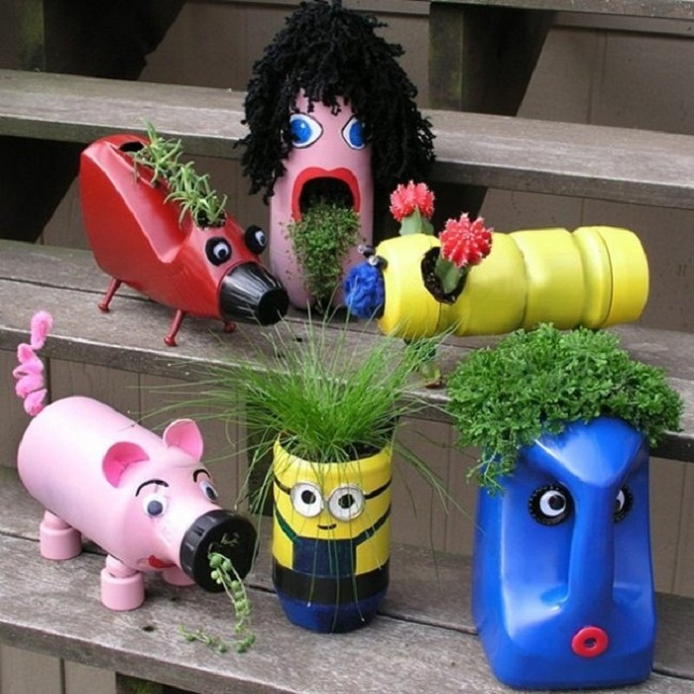
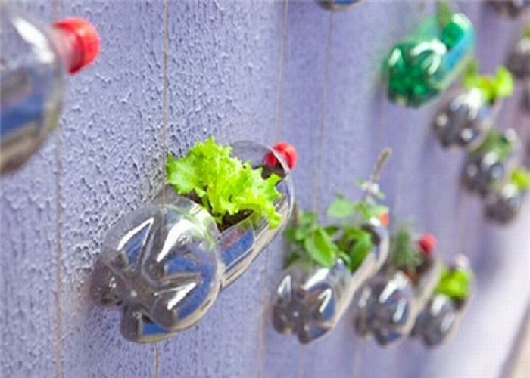

Slide 15
- HS tiếp nhận nhiệm vụ, trả lời câu hỏi, đưa ra đáp án.
+ Em ấn tượng với sản phẩm tạo hình ?
+ Những vật liệu nào được sử dụng để tạo hình:
+ Hình dáng, màu sắc của mỗi sản phẩm tạo hình: rất đa dạng, nhiều màu sắc, thể hiện được sự sáng tạo, ý tưởng và khả năng tái sử dụng của người làm.
*GV nhận xét, đánh giá, chuẩn kiến thức bài học

